Slide 1
SALUD CELULAR
Notes:
*ASEA salud celular, es una compañía global basada en un campo de rápido crecimiento de la ciencia llamado "Señalizaciones redox"
*Creemos que el camino a la salud está en la profunda habilidad del cuerpo de sanarse a sí mismo
*El descubrimiento científico de nuestra compañía está posicionado para abarcar casi todas las áreas de la salud y bienestar personal.

Slide 2
La misión de ASEA:
Mejorar la vida de las personas y ser una fuerza para el bien en el mundo.
26 países y creciendo:
América del norte, Europa, Australia/ Nueva Zelanda
$320 millones de volumen de ventas acumuladas:
Lanzada en el 2010, libre de deudas, año rentable 1
Notes:
*La misión de ASEA es mejorar la vida de las personas y ser una fuerza del bienestar en el mundo
*En el 2010 lanzó sólo UN, producto, ASEA se ha expandido a más de 25 países con un total de ventas de $320 millones para el 2016
*Ya que todo esto fue hecho a través de recomendaciones personales, es una buena prueba de la efectividad del producto y su naturaleza única ¿no te parece?

Slide 3
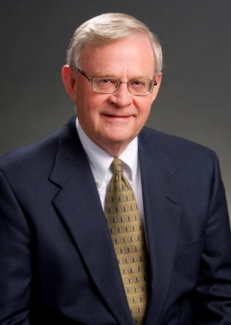
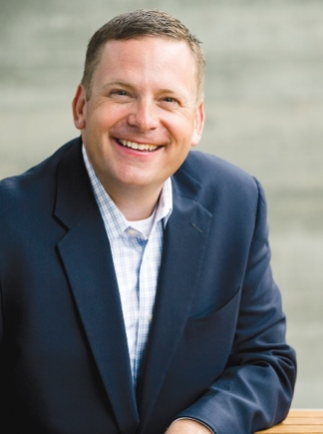
Principios y Propósito antes del ego y las finanzas
Verdis Norton
Tyler Norton
Notes:
*ASEA fue fundada por 3 hombres de negocios que se encontraron con una tecnología única mientras aún estaba en investigación y desarrollo. Lo que comenzó como un proyecto de negocios se volvió una misión llena de propósito para mejorar vidas.
*Cuando una gran compañía farmacéutica quiso comprar las patentes, estos hombres de negocios se rehusaron aunque se les ofrecieron cantidades que hubieran garantizado riqueza por generaciones.
Su meta se volvió la de llevar este descubrimiento directamente a las personas por las personas - tan rápido como sea posible. Al hacer eso pusieron los "principios y propósitos" sobre el "ego y las finanzas"

Slide 4
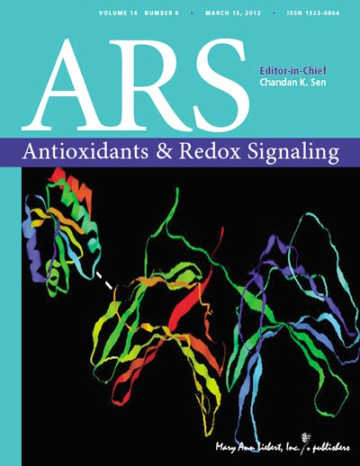
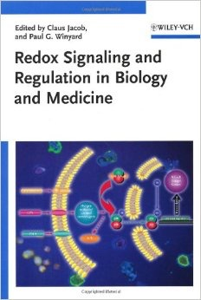
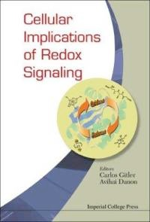
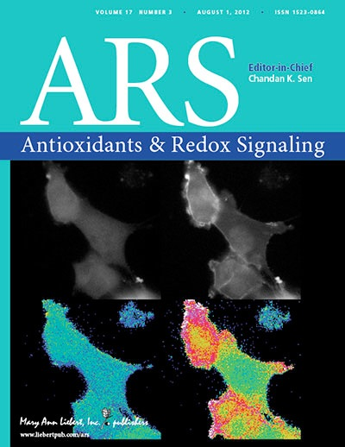
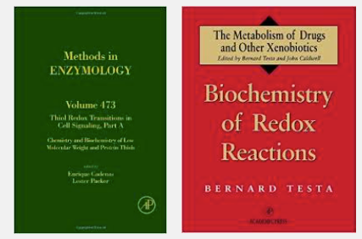
Bioquímica Redox:
Una de las áreas científicas de más rápido crecimiento en el mundo!
Más de 1200 libros sobre bioquímica redox han sido publicados
Más de 10,000 estudios sobre Señalización Redox han sido publicados en revistas médicas y científicas revisados por sus colegas!
Notes:
*La tecnología de ASEA está basada en la "Bioquímica Redox"
*Más de 10,000 estudios sobre la "Señalización Redox" han sido publicados en revistas científicas y médicas.
*Aunque puede que no hayas escuchado de esto, se han publicado más de 12 libros sobre el tema.
*Varios premios Nobel han sido dados en el campo de señalización Redox.

Slide 5
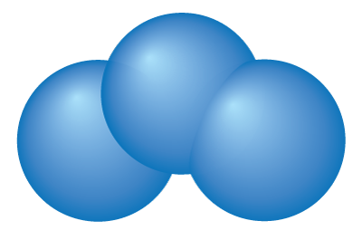
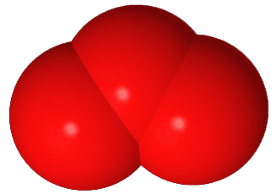
¿Qué son las Moléculas Señalizadoras Redox?
Moléculas señalizadoras redox
Están hechas de agua salada dentro de cada célula del cuerpo y son vitales para la vida.
Reductores: Llevan los menajes que le dicen a las células que activen antioxidantes. Los antioxidantes ayudan a evitar el daño celular y la enfermedad.
Oxidantes: Responsables por permitir comunicación celular apropiada dentro de tu cuerpo para asegurar un desempeño óptimo del sistema inmune protegiendo contra bacterias, virus e infecciones dañinas.
La Célula
La bioquímica celular toma lugar en agua salada
Moléculas señalizadoras redox
}
Notes:
Nuestras células usan sus propios mecanismos para reparar el daño que les pasa- estos mecanismos son llamadas Moléculas Señalizadoras Redox. Las células las generan cada segundo de cada día durante el proceso de producir energía. Sin ellas, la vida no podría existir.
*Hay dos categorías de moléculas Señalizadoras Redox:
*"Reductores" llevan los mensajes que le dicen a tus células que activen los antioxidantes. Los antioxidantes ayudan a prevenir daño celular y enfermedades.
*La segunda categoría son los "Oxidantes" responsables de permitir la comunicación celular correcta dentro de tu cuerpo para asegurar un desempeño optimo del sistema inmune- protegiendo contra bacterias, virus e infecciones dañinas
La palabra "REDOX" es corto para "Reductores y oxidantes"

Slide 6
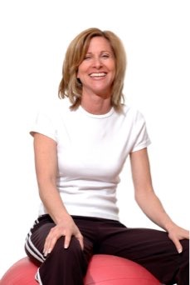
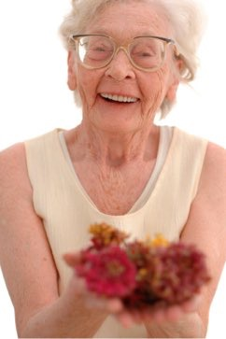
Con la edad, dieta y estrés nuestras células son menos activas
Deficiencias y desbalances en la función redox
Notes:
*Conforme envejecemos, producimos menos y menos de estás moléculas. Dado que las Moléculas señalizadoras redox envían señales cuando hay un problema, no tener suficientes es como si nuestra células llamaran al 911 sin buena señal. Como resultado, tendemos a desarrollar más problemas de salud crónicos de los que teníamos cuando eramos jóvenes.
*Nuestros ojos se debilitan, nuestra memoria no es lo que solía ser, nuestras articulaciones comienzan a doler. Nuestro sistema inmune se siente más débil- o demasiado reactivo. Nuestro cuerpo inteligente parece estar perdiendo algo de su inteligencia.
*Muchas personas asumen estos cambios como inevitables o sólo como parte de envejecer. Pero ahora los investigadores entienden que muchos son el resultado de deficiencias y desbalances en la función REDOX.

Slide 7
Descubrimiento REDOX de ASEA
Después de una extensa investigación, pruebas de laboratorio y millones de dólares un equipo de científicos lograron lo imposible.
Se estabilizan las moléculas de señalización redox fuera del cuerpo en perfecto equilibrio, ya que se encuentran en las células sanas.
Notes:
*Construido después de décadas de investigación, inversión de millones y trabajando con físicos atómicos médicos, ASEA creó la primer y única fuente de moléculas redox estabilizadas fuera del cuerpo
¡Son bioactivas y están listas para trabajar!
Con esta tecnología fuertemente patentada, ASEA ha creado productos seguros proveyendo sorprendentes beneficios para la salud y anti edad

Slide 8
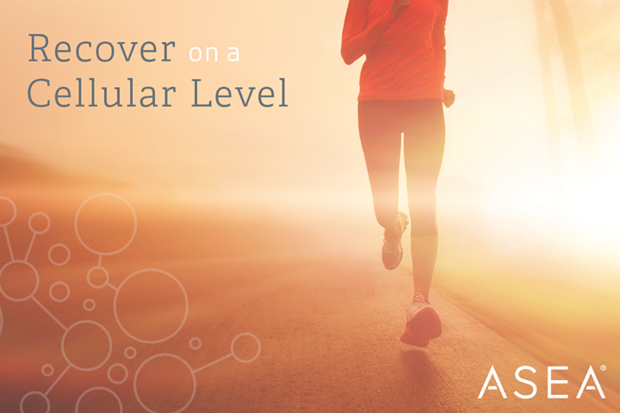
¿Quién puede Beneficiarse de la Tecnología de ASEA?
Deportes y Atletismo
Recupérate a un Nivel Celular
Salud y Bienestar
Notes:
*¿Quién se puede beneficiar de la tecnología de ASEA?
*Cualquiera a quien le preocupe tener una buena salud
*Los atletas se beneficiarán de una recuperación más rápida y más resistencia
*La mayoría de nosotros disfrutamos vernos mejor
*¡ASEA ha creado algo que nadie más en el mundo ha creado! Algo que nos puede beneficiar a todos.

Slide 9
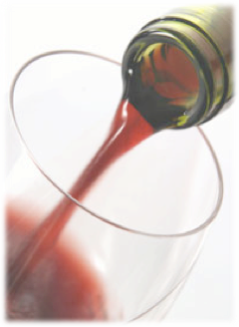
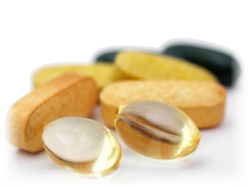
Las Moléculas Redox NO son...
Vitaminas
Minerales
Antioxidantes
Jugos exóticos
Agua alcalina
ASEA ha desarrollado una tecnología que puede crear y estabilizar moléculas señalizadoras redox activas en una forma consumible.
Notes:
El entender a las Moléculas señalizadoras redox es útil para saber lo que NO son.
*no son vitaminas, minerales o anti oxidantes. No son otro jugo exótico, no son otro tipo de agua alcalina.
*Son moléculas nativas del cuerpo humano que mejoran funciones celulares, mejoran la salud total del cuerpo y le permiten a todos los sistemas del cuerpo funcionar mejor.
*¡Es muy emocionante que con la tecnología de ASEA por primera vez podamos suplementar el suministro de nuestro propio cuerpo de estas moléculas dadoras de vida!
*Muchos consideran esto no sólo un descubrimiento en las ciencias de la salud, sino un REGALO para la humanidad, en un momento en el que tenemos en nuestro ambiente una cantidad sin precedentes de toxinas que dañan nuestras células..

Slide 10
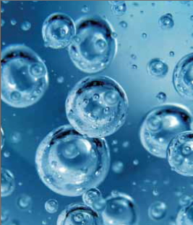
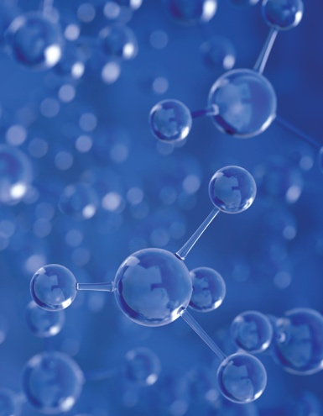
El Proceso Patentado de 3 Pasos de ASEA
Paso 1
Agua salada pura
(igual que como se encuentra dentro de las células)
Paso 2
Agua salada compuesta de átomos libres flotantes de Na-Cl-H-O
Paso 3
Los átomos reestructurados en moléculas señalizadoras redox estabilizadas
Notes:
ASEA comienza con 2 simples ingredientes: Agua y sal ¿por qué? cuando nuestras propias células hacen Moléculas redox, usan recursos que tienen en abundancia: agua y sal. Usando tecnología fuertemente patentada, ASEA replica el proceso natural del cuerpo.
*Las moléculas de agua y sal son descompuestas en átomos libres que flotan y se reestructuran en una mezcla perfectamente balanceada de Moléculas señalizadoras Redox
*Después este proceso se completa solo queda un poco de sal. Una porción de ASEA contiene aproximadamente tanto sodio como una zanahoria.
Incluso aquellas personas con una dieta restringida en sal por lo regular pueden encontrar como hacer espacio para incluir a ASEA.

Slide 11
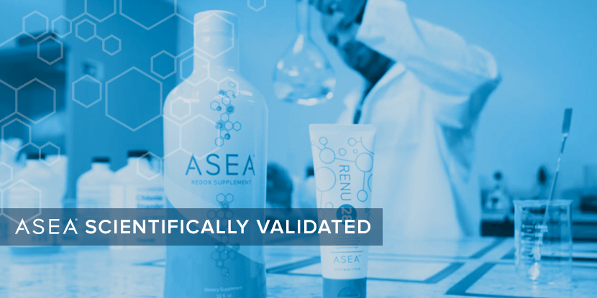
ASEA científicamente validado
Certificada redox por los laboratorios BioAgilytix
Notes:
ASEA tiene altos estándares para el aseguramiento de la calidad:
*Para verificar la presencia de moléculas señalizadoras redox bio activas en nuestros productos "certificados redox" ASEA usa pruebas internas al igual que servicios de un laboratorio independiente que lleva acabo bio-análisis para 21 de las mayores 25 compañías farmacéuticas y biotecnológicas del mundo.
*ASEA también se asocia con varios laboratorios de clase mundial para pruebas clínicas.
*Antes de hablar sobre los resultados de estas pruebas clínicas, me gustaría presentar nuestra línea de productos.

Slide 12
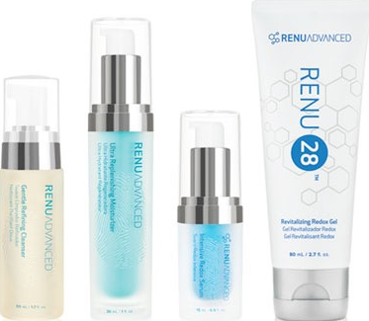
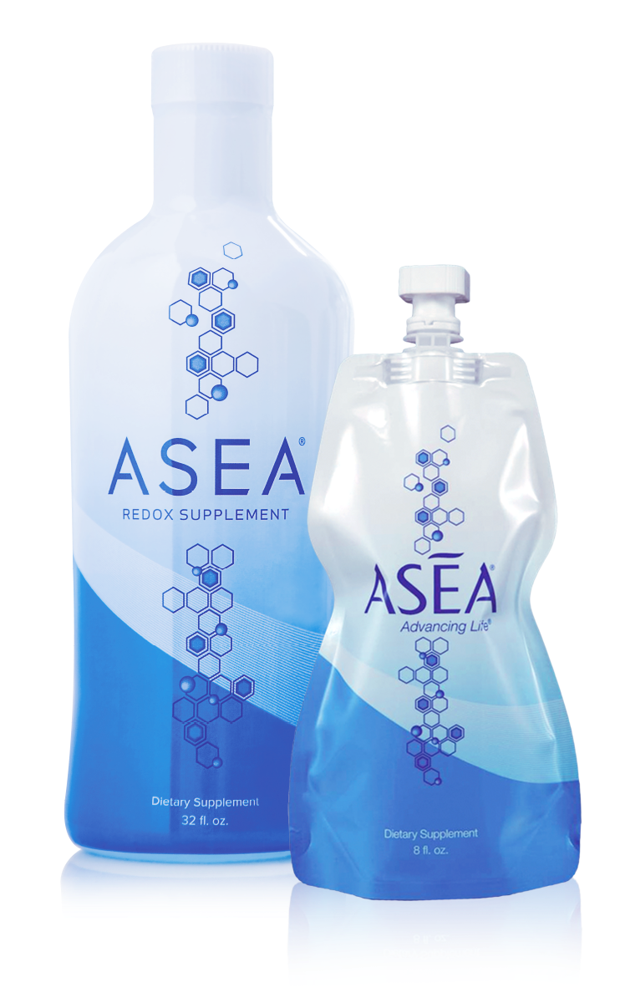
ASEA Salud Celular
De adentro
hacia fuera
De afuera
hacia adentro
Notes:
ASEA ofrece productos que mejoran la salud celular de adentro hacia afuera y de afuera hacia dentro.
*El suplemento redox de ASEA es el suplemento líquido insignia de la compañía
*RENU 28 es una forma más concentrada de ASEA es un gel revitalizante para todo el cuerpo que puede ser aplicado en cualquier lugar en donde te gustaría verte o sentirte mejor.
*Para mejorar los beneficios anti envejecimiento de RENU 28, ASEA ha creado la única línea redox de cuidado de la piel llamada Renu Advanced
*Discutiremos cada uno de estos productos en más detalle en las próximas páginas.

Slide 13
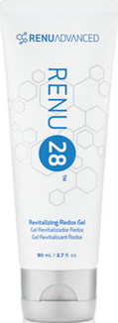
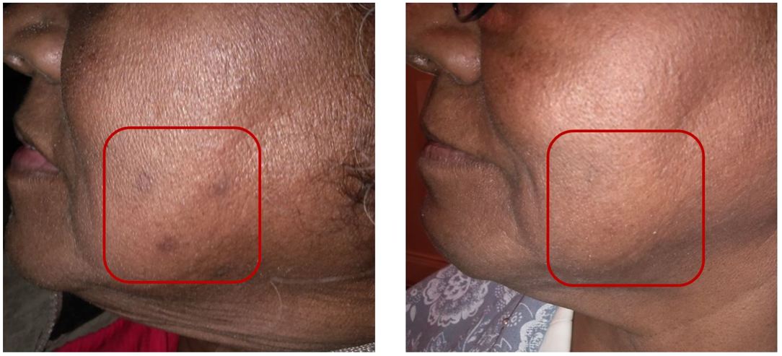
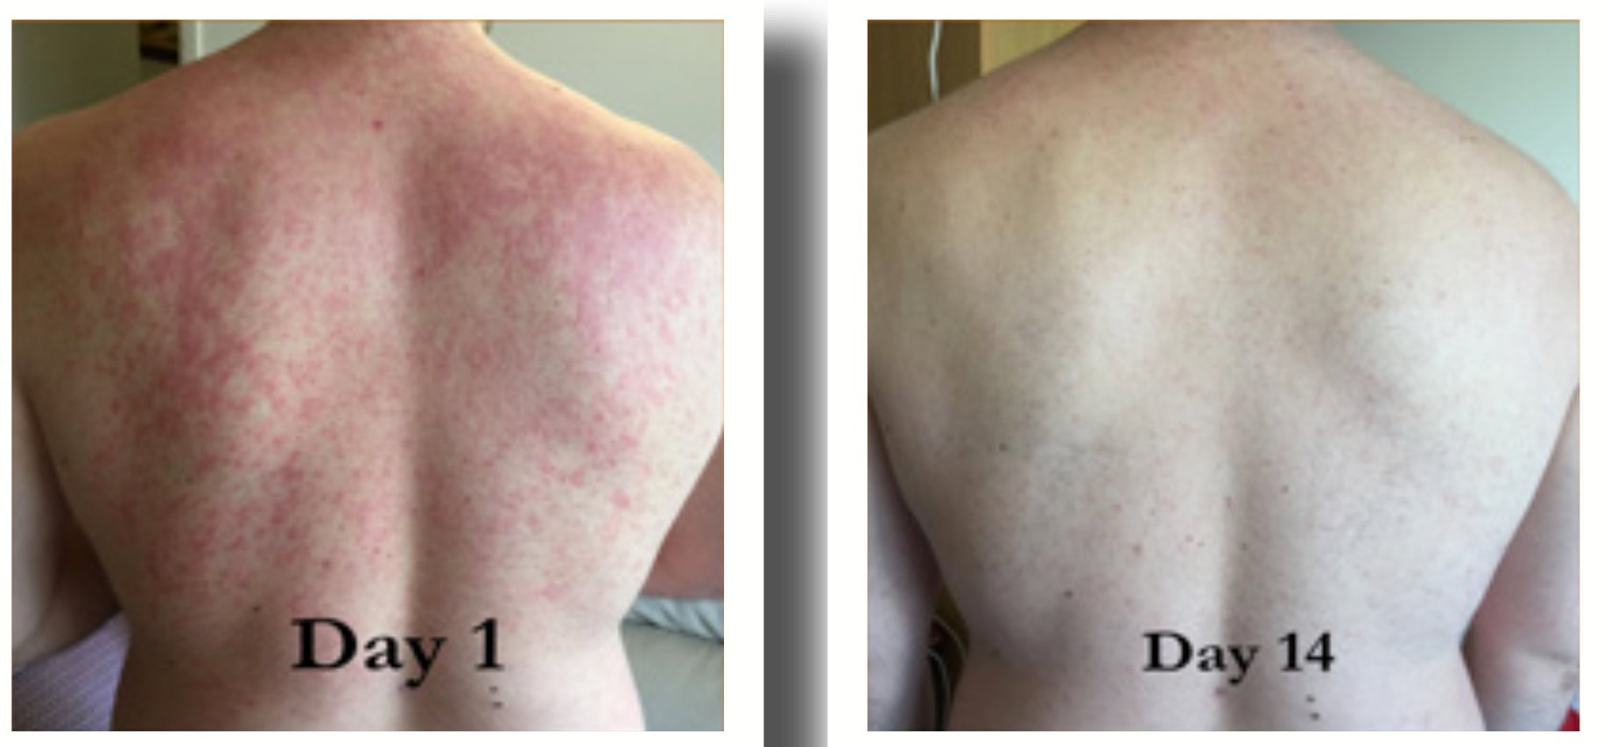
RENU 28 ASEA Salud Celular
De adentro hacia fuera
Sólo 4 ingredientes:
Agua
Cloruro de sodio
Fluorosilicato sódico de magnesio
Fosfato monosódico
}
Moléculas señalizadoras redox
Notes:
Empecemos con RENU 28, el gel revitalizante de ASEA para la piel de todo el cuerpo ya que los resultados son tan visibles
*¿El único ingrediente activo en RENU 28? Moléculas señalizadoras redox creadas usando agua y sal para asegurar la revitalización optima diaria de la piel
*Las moléculas señalizadoras Redox no sólo ayudan a nuestras células a regenerarse también habilitan el cuerpo para enviar mensajes a células malas para que se destruyan a sí mismas, para que puedan ser reemplazadas por células nuevas y saludables.
*Puedes ver la diferencia que esto puede hacer en tu piel!
*Además las personas también reportan sentir beneficios bajo la superficie de la piel, como una reducción de incomodidad o aumento en el rango de movimiento.
*(Opcional: Para en este punto, ofrece dejar ver a los asistentes pon un poco de RENU 28 en ellos preferiblemente en un lugar donde estén experimentando estrés o incomodidad. Invítalos a aplicarlo 2 o 3 veces más durante el resto de la presentación. Pídeles cuantificar cómo se sentían antes y después de aplicar el gel)

Slide 14
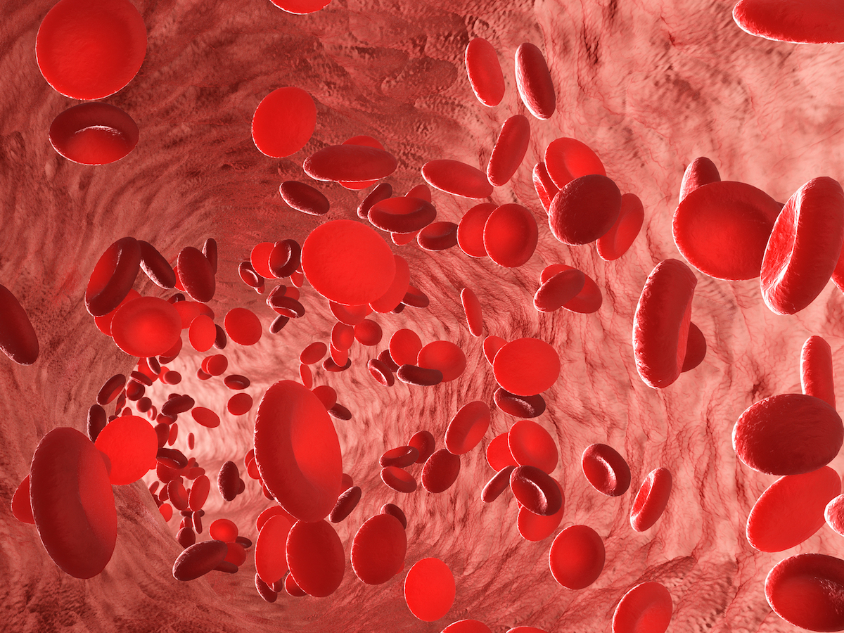
ASEA Pruebas Clínicas
Se ha mostrado en estudios llevados a cabo por un líder global en investigación dermatológica que RENU 28 aumenta el flujo sanguíneo a la piel.
Stephens
Excellence in Research
Notes:
Las pruebas clínicas de ASEA validan experiencias anecdóticas
*En estudios llevados a cabo por un líder mundial en investigación dermatológica Se ha mostrado que RENU 28 aumenta el flujo sanguíneo de la piel.
*¡Datos revelan un incremento del 55% después de 96 horas de usarlo dos veces al día! El Dr. Thomas Stephens quien dirigió el estudio dijo: "Estos resultados son persuasivos por que un aumento del flujo sanguíneo puede tener un efecto significado en un sin número de enfermedades dermatológicas"
*La sangre entrega oxigeno y nutrientes dadores de vida a nuestras células mientras remueve productos de desecho ¡La buena circulación sanguínea es igual de importante para nuestra piel como lo es para cualquier otra parte de nuestro cuerpo!

Slide 15
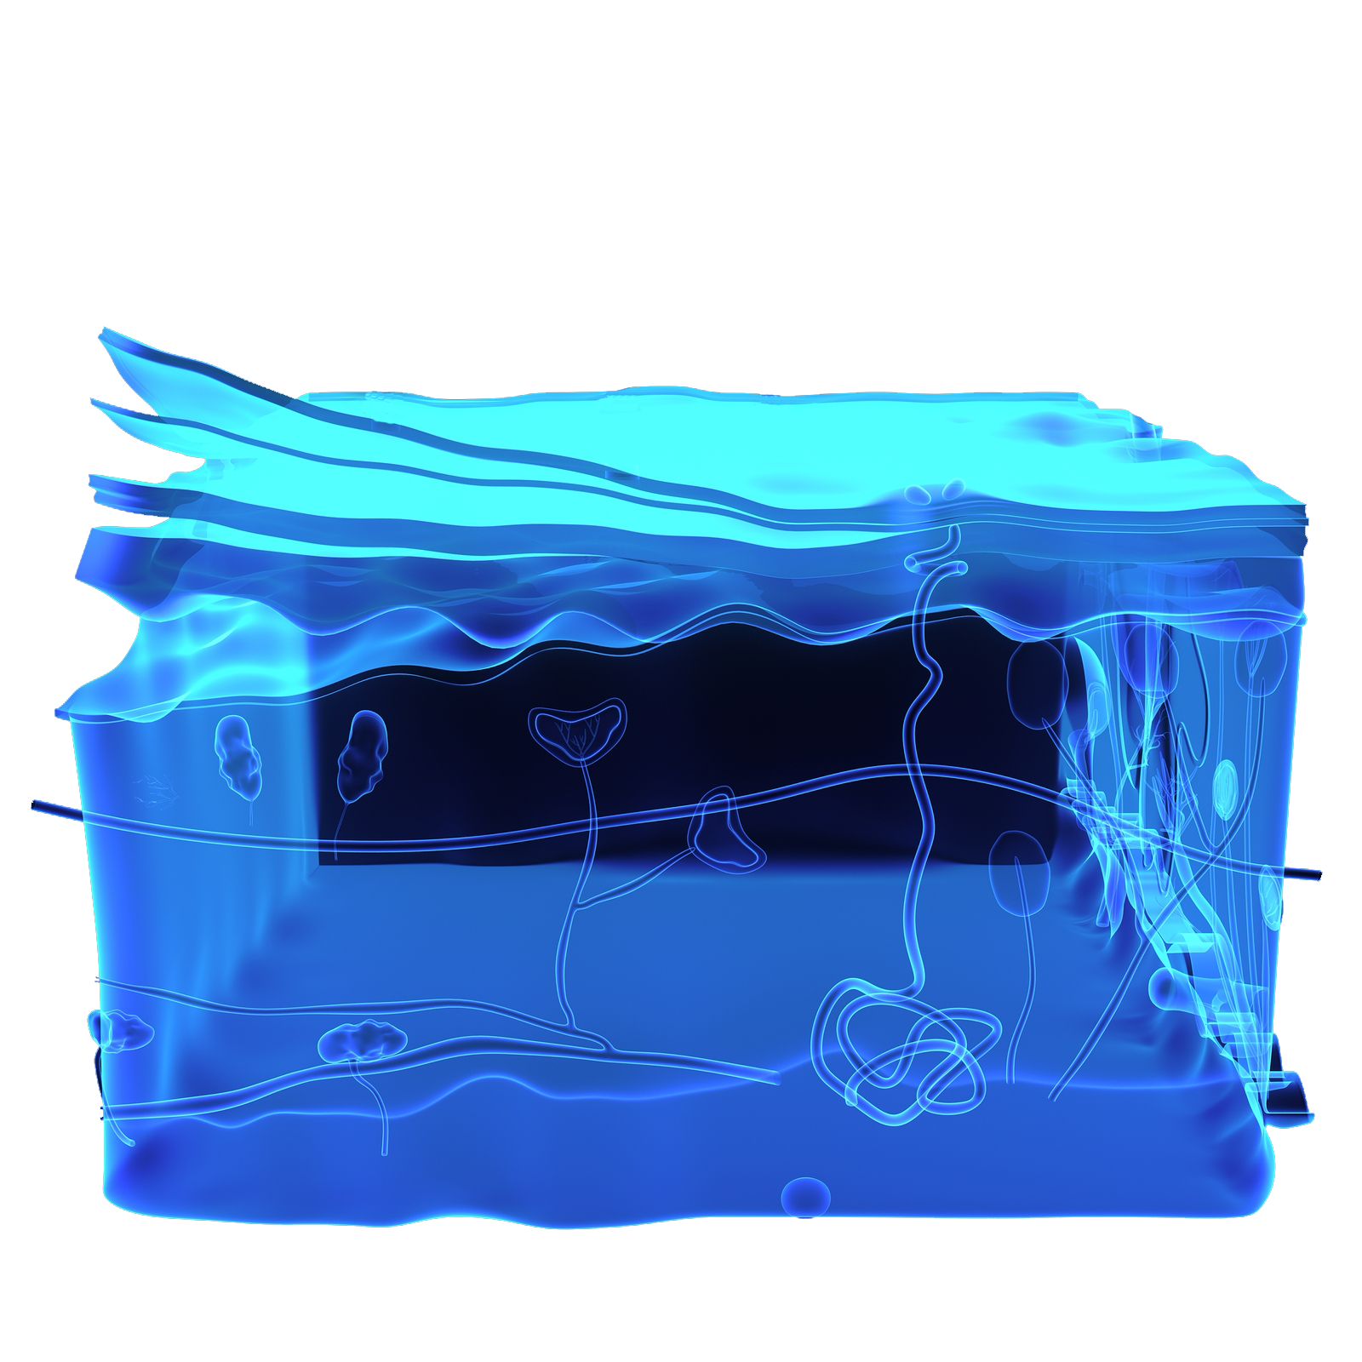
ASEA Pruebas Clínicas
Se ha demostrado que RENU 28 acorta el ciclo de renovación de la piel un 16% en estudios llevados a cabo por un líder global en investigación dermatológica.
Stephens
Excellence in Research
Notes:
Otro estudio encontró que con RENU 28 el ciclo de renovación cutánea se acortaba por un 16%
*El Dr. Thomas Stephens el investigador del estudio: "Tener un ciclo de renovación cutánea más corto con RENU 28 podría tener un impacto significativo tanto en el aspecto de la piel como en la salud en general"
*Este estudio tiene implicaciones masivas para el tejido dañado
*Esto explica por qué el producto se llama Renu 28. La renovación optima de las células cutáneas ocurre cada 28 días pero con la edad, estrés etc., el ciclo se hace más largo... ¡Renu 28 hace que el ciclo de renovación se acerque más a 28 días o incluso menos!

Slide 16
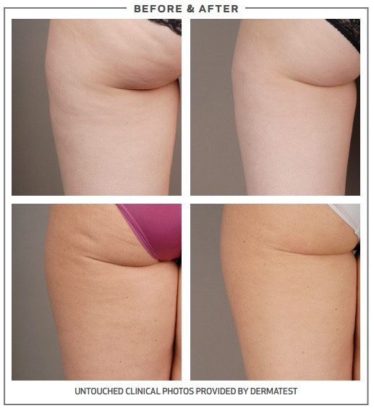
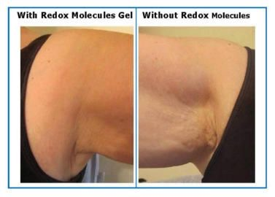
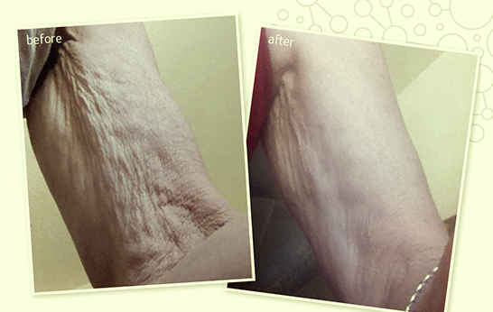
RENU 28 gel Revitalizador para Todo el Cuerpo
Notes:
Participantes de prueba que usaron RENU 28 dos veces al día por un periodo de 12 semanas en promedio tuvieron una reducción de celulitis del 16%
*Ha sido mostrado que RENU 28 funciona con la comunicación celular natural del cuerpo para reducir depósitos de grasa donde otros tratamientos para la celulitis emplean inflamación y el uso de llenadores para un efecto temporal.
*Ver las fotografías del brazo- hay una mejora visible en la elasticidad de la piel mostrando mejora en el tejido conectivo debajo.
*Las personas por lo regular reportan sentir beneficios debajo de la superficie de la piel, como reducción de estrés o incomodidad.

Slide 17
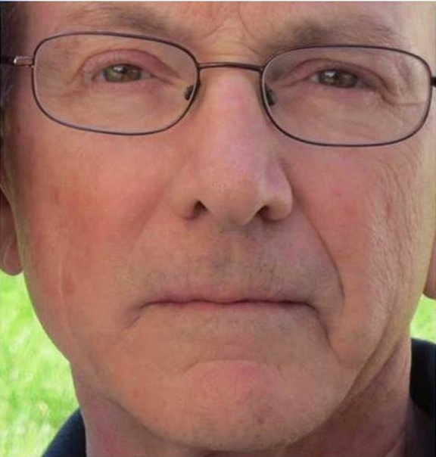
Salud Celular de afuera hacia adentro ¡Obtén de nuevo tu propia piel, pero esta vez mejor!
Este lado renú 28 por 28 días
Este lado nada
Notes:
¡La piel se ve y se siente más suave, más joven y más saludable gracias a esto! Este doctor hizo su propio "estudio" poniéndose Renu 28 en la mitad de su rostro por 28 días. Si eres valiente ¡También puedes hacer esto! ¡Tal vez sea la mejor herramienta que tienes para compartir la historia de ASEA con los demás!

Slide 18
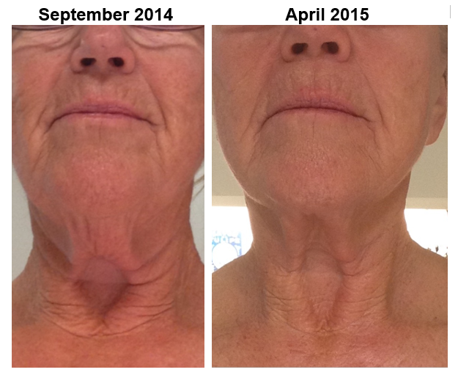
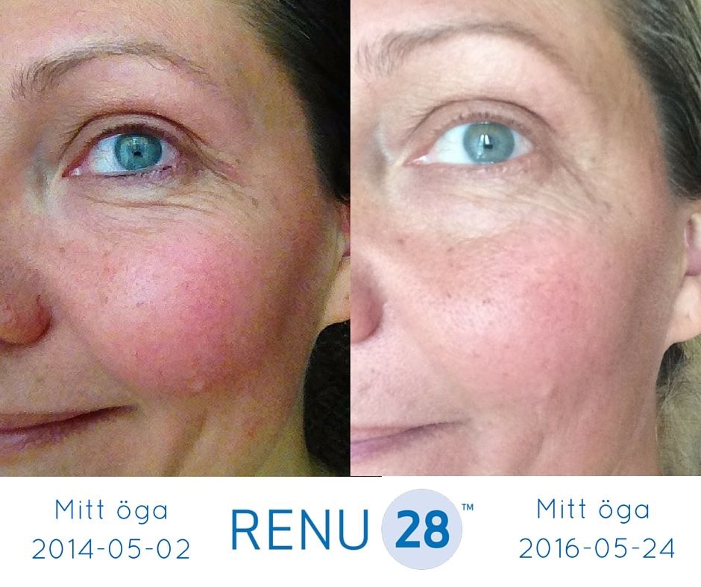
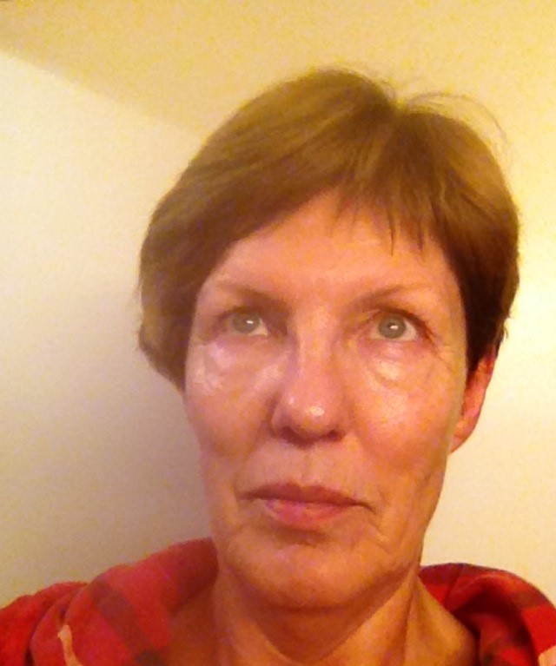
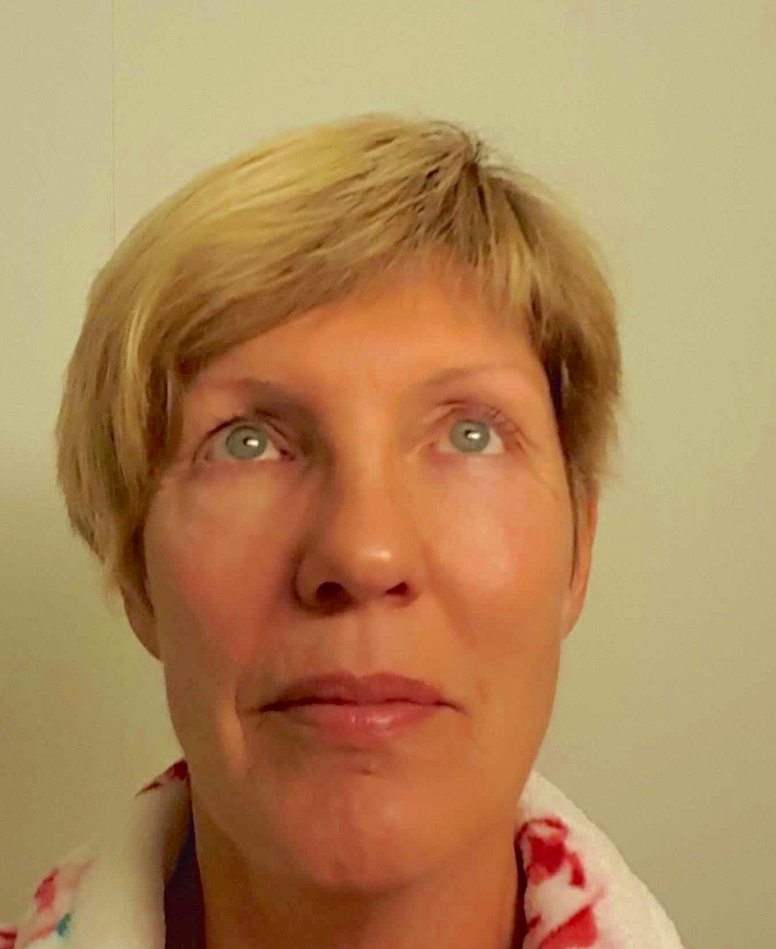
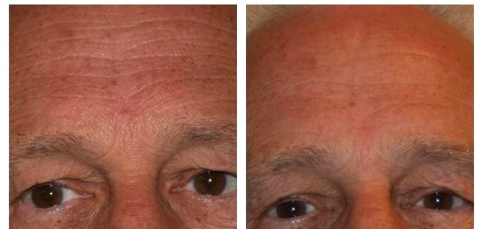
Tecnología Patentada de Señalización Redox
diferencias visibles en la piel
Notes:
La primera fotografía muestra a una señora que usó Renu 28 por un año
*La segunda fotografía en la parte superior derecha muestra a una señora que aplicó Renu 28 por 6 meses
*La tercera señora en la parte de abajo a la izquierda aplicó Renu 28 por 6 meses
*El hombre en la esquina inferior derecha usó Renu 28 por 28 días.
*El tiempo para ver resultados varía de persona a persona pero ¡el uso a largo plazo produce resultados notables!

Slide 19
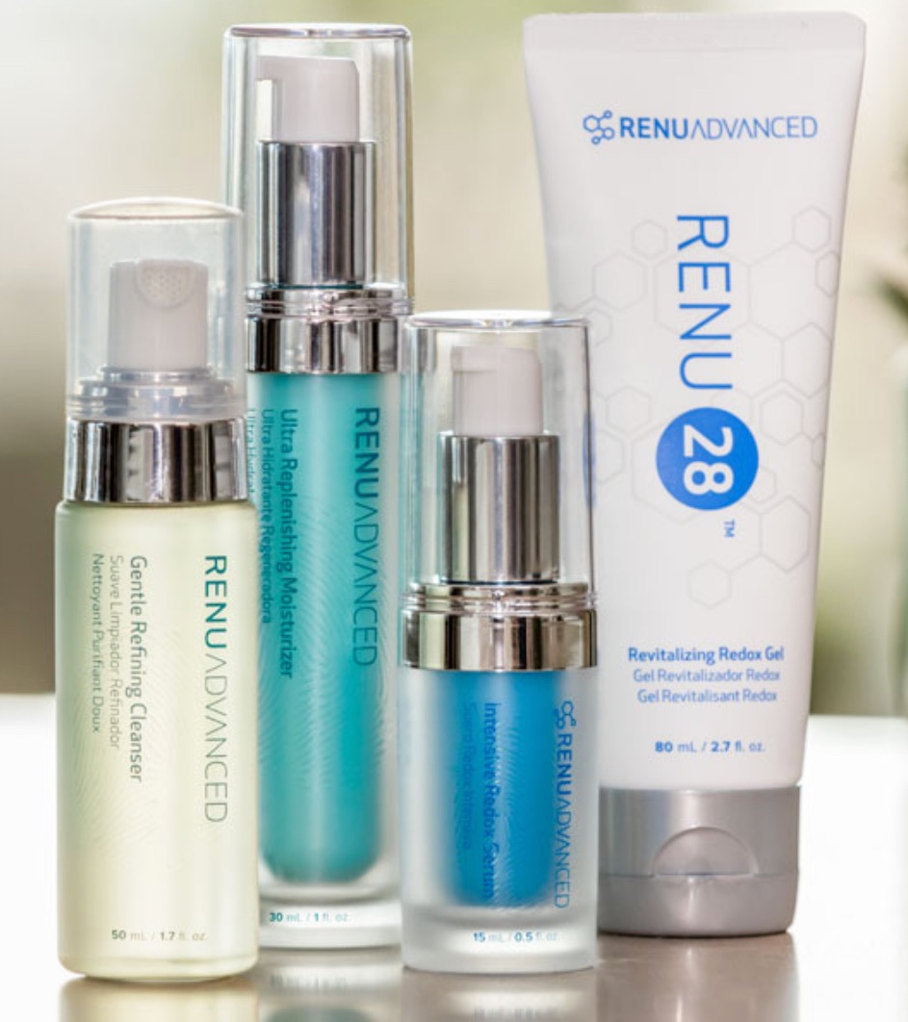
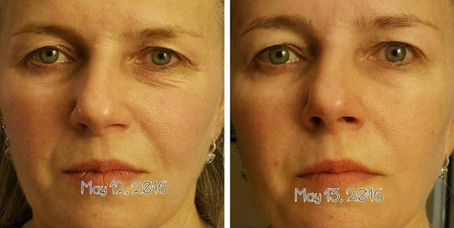
El Sistema RENU ADVANCE
Aumenta un 43% la Humectación de la Piel
Notes:
¡Renu Advanced es el PRIMER y ÚNICO sistema de cuidado de la piel ANTIEDAD señalizador REDOX!
*Para hombres y mujeres de todas las edades y tipos de piel
*Preparamos nuestra piel para recibir moléculas señalizadoras redox usando el limpiador suave de refinado. Tonifica e hidrata la piel mientras lava la suciedad, aceite e impurezas.
*Después aplicamos el gel revitalizador RENU 28 en cara, cuello y cualquier lugar que queramos reparar
*El suero intensivo Redox entonces puede ser aplicado en específicas áreas problema y los resultados algunas veces se pueden ver en 39 minutos, genial para ponerlo bajo los ojos o alrededor de la boca.
*Después de esperar varios minutos aplicamos el humectante ultra reforzador. Pruebas clínicas muestran que este producto de vanguardia deja la piel 43% más hidratada en 4 semanas.
*El humectante se parece a un probiótico tópico con atractores de oxígeno los cuales aumentan el contenido de oxígeno de tu piel
*¿Por qué es importante? A los 40 el contenido de oxígeno de la piel por lo regular se ha reducido en un 50%.
*¡La línea de cuidado de la piel RENU advanced de ASEA causó una reducción en foto envejecimiento en el 92% de participantes en una prueba clínica de terceros en 8 semanas! "Foto envejecimiento" es el daño hecho a la piel por exposición al sol en la vida de una persona

Slide 20
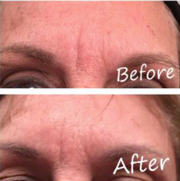
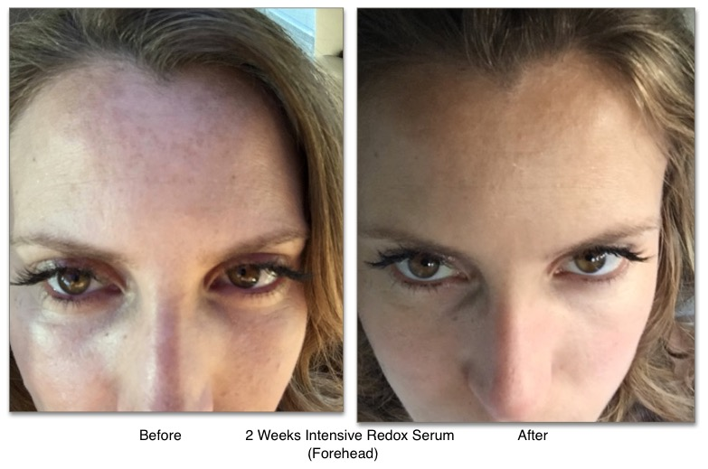
Productos Seguros RENU ADVANCE
Sin neurotoxinas o ingredientes agresivos
Sólo dos aplicaciones de RENU Advance
-antes
-después
Serum redox en las manchas en la frente
Notes:
La fotografía de arriba muestra resultados de la vida real de alguien que usó Renu Advanced de noche y de nuevo en la mañana. ¡En 12 horas vio una diferencia! ¡Imagina lo que puede pasar a largo plazo!
Otra foto está usando solo el suero intensivo redox en las manchas de la frente por poco más de dos semanas
*(Date cuenta de que la línea avanzada ha sido introducida justo antes de que esta versión de la presentación fuera hecha- los estudios clínicos han reportado pero las fotos de antes y después apenas están empezando a llegar.)
*100% de participantes en una prueba clínica vieron reducción en líneas finas y arrugas. No sabían lo que estaban usando - ¡Pero 90% dijo que quería comprar el producto!
*Estos son productos de ALTO IMPACTO, de vanguardia y seguros sin neurotoxinas o ingredientes duros. Son "libres de crueldad" Los ingredientes son cuidadosamente seleccionados con la seguridad y eficacia en mente. ¡Representan lo MEJOR tanto de la ciencia como de la naturaleza!

Slide 21
Suplemento ASEA Redox
Re abastece las mismas moléculas señalizadoras redox que mejoran la renovación celular y ayudan a todos los sistemas del cuerpo a funcionar óptimamente en todas las edades.
Salud
Celular
de
Adentro Hacia Afuera
Notes:
Hemos visto los resultados de las Moléculas señalizadoras redox actuar de afuera haca adentro. Ahora veamos como podemos mejorar la salud celular de adentro hacia afuera.
*El suplemento redox ASEA, el suplemento líquido insignia de la compañía, está certificado que contiene las mismas moléculas que producen resultados tan visibles en la piel
*Cuando tomamos estas moléculas nuestras células inmediatamente las reconocen como nativas al cuerpo. Ellas hacen el trabajo correcto mejorando la comunicación célula a célula apoyando tejidos órganos y sistemas del cuerpo. La reparación y la regeneración se vuelven más posibles.
*La mayoría de las personas experimenta beneficios a la salud por beber sólo 4 onzas del suplemento redox ASEA cada día. Las moléculas Redox son seguras para los ojos y otros tejidos delicados, ¡al igual que para plantas y animales! Las molécula redox pueden ser usadas cuando el cuerpo está estresado por calor excesivo o trauma.
*No puedes ser alérgico a estas moléculas, no hay efectos secundarios. La compañía ha gastado millones en estudios de seguridad que muestran que son 100% seguros y no tóxicos para el cuerpo. A diferencia de un a droga no hay riesgo de una sobredosis. Ninguna medicina, tratamiento o enfermedad es incompatible con ASEA. ¡estos datos de seguridad son increíblemente significativos!
*Entre los muchos beneficios que puedes notar están una energía aumentada y un sistema inmune fortalecido. El dolor, problemas de humor, fatiga y pobre sueño pueden ser problemas debilitantes. Mira la mejoría cuando el cuerpo esta más empoderado para sanarse a sí mismo.
*Puedes esperar que la inteligencia innata de tu cuerpo priorice y comience a lidiar con cualquier área problemática. Esto variará de persona a persona. La comunicación y la señalización entre células son amplificados, así que las células se vuelven más conscientes de dónde esta el daño y las toxinas. Dónde están presentes los desbalances.
*(opcional: si tienes algo de ASEA ofrécele a tu invitado un trago de una taza de 2oz)

Slide 22
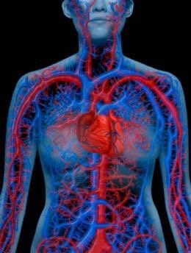
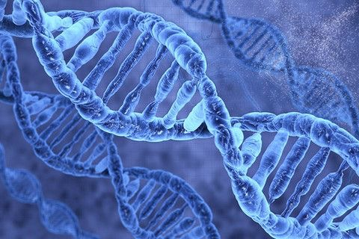
ASEA
Educciones Significativas en Factores de Riesgo de Enfermedades
Notes:
Miremos alguna ciencia importante detrás de ASEA:
*El Laboratorio De Desempeño Humano Campus De Investigación De Carolina Del Norte En La Universidad Del Estado De Los Apalaches llevo a cabo estudios doble ciego con ASEA.
*cuando se tomó diariamente ASEA causó reducciones altamente significativas en factores de riesgo de enfermedad envolviendo estrés oxidativo, esto incluyó factores que contribuyen fuertemente a enfermedades cardíacas, niveles de colesterol LDL al igual que daño al ADN.
*El estrés oxidativo puede llevar a inflamación la cual ahora se entiende que es una causa subyacente de la mayoría de enfermedades crónicas.
*¿Qué puede ser más importante que reducir factores de riesgo de enfermedades para ti mismo y para tus seres queridos?

Slide 23
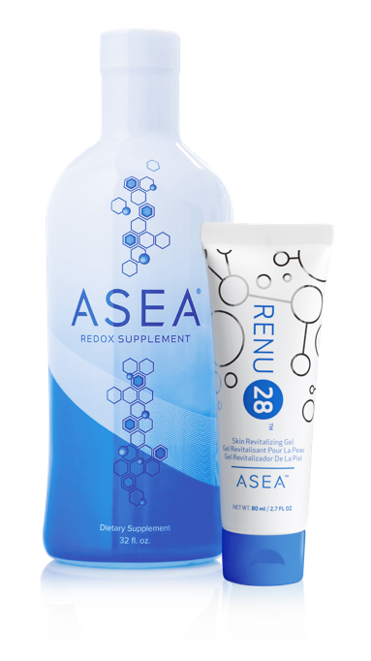
Las moléculas redox impactan significativamente a los atletas
Resistencia
Fuerza
Recuperación
Resistencia mental
Notes:
El mismo laboratorio también llevo a cabo estudios doble ciego en atletas
Los ciclistas mostraron resistencia aumentada, menos glicógeno en músculos, recuperación más rápida y
*más habilidad para quemar grasa.
¡Cuando fueron probados en ratones los ratones corrieron 29% más lejos al tomar ASEA!
*Incluso si no somos atletas la mayoría de nosotros podría usar más resistencia y una recuperación más rápida en nuestra vida diaria.

Slide 24
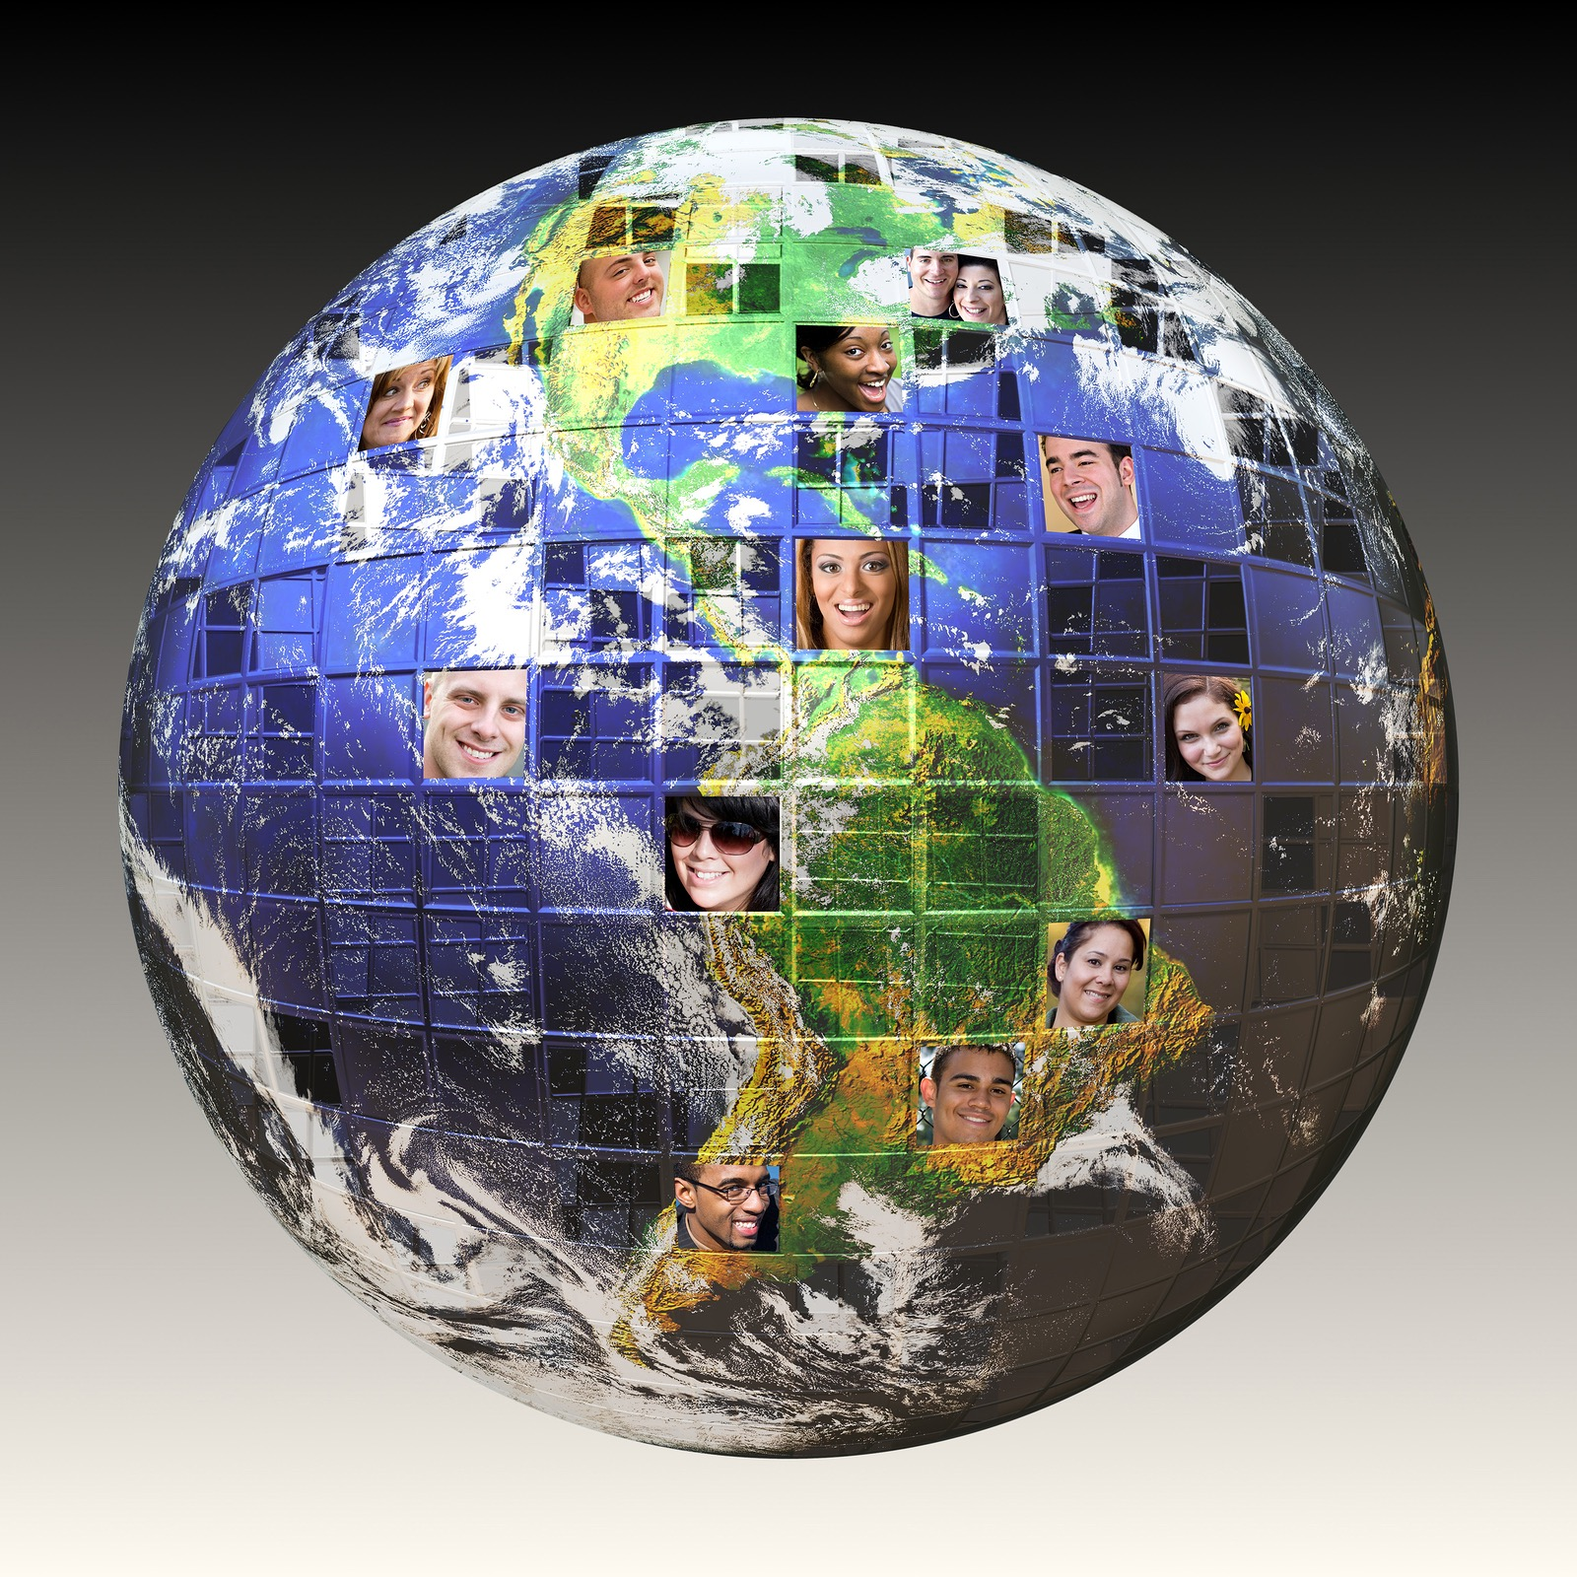
Cambiando Vidas en todo el Mundo
Notes:
Han llegado miles de testimonios de personas que reciben profundos beneficios de nuestros productos.
*Algunas personas notan cambios positivos muy rápido.
*Para otras puede tomar varios meses
*Estudios muestran que prácticamente todo el mundo se puede beneficiar de los productos de ASEA noten una diferencia o no
*(Si este es un grupo, pregunta si a alguien le gustaría compartir un testimonio de un minuto sobre sus propias experiencias. Si solo tú puedes compartir, comparte tu propio testimonio de un minuto. También puedes escuchar un testimonio de la llamada de conferencia diaria, o reproducir el vídeo testimonial en la siguiente diapositiva)

Slide 25
ASEA y RENU 28 no intentan diagnosticar, tratar, curar o prevenir ninguna enfermedad o condición médica.
Notes:
ASEA no hace declaraciones médicas de prevenir, tratar o curar ninguna enfermedad o condición médica. En los Estados Unidos, sólo una sustancia clasificada como medicamento farmacéutico puede hacer estas declaraciones. ASEA está clasificada como suplemento dietético. Es un suplemento molecular que apoya la propia habilidad innata del cuerpo para sanarse a si mismo.

Slide 26
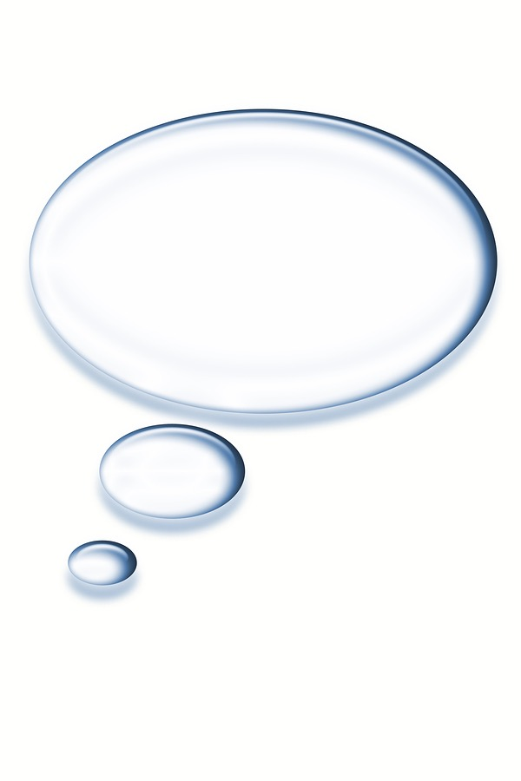
¿Hecho o ficción?
Notes:
La información positiva de ASEA y la tecnología Redox abunda en la web PERO ten en mente que Google es un motor de búsqueda ¡no un motor de investigaciones! Cuando busques ASEA en Google puede que veas un sitio decir que ASEA es sólo agua salada costosa
*Este blog fue escrito en el 2012 y no reconoció todas las pruebas que ASEA había hecho en ese momento; desde el 2012 hay muchos nuevos estudios clínicos hechos por ASEA que el sitio no reconoce. No ofrece resultados de pruebas de campo, resultados de laboratorio o resultados de pruebas clínicas, ni ninguna evidencia DE CUALQUIER TIPO. Sus declaraciones están respaldadas solamente por un doctor que no practica, que se retiró de la industria hace 27 años...
*¿Confiarías en un sitio web que no a sido actualizado en 4 años y no presenta información precisa?
*¿O en un doctor que no a practicado en 27 años?
*Tú juzga.

Slide 27
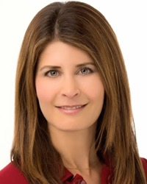
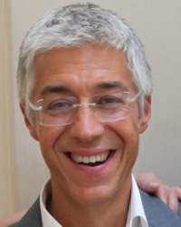
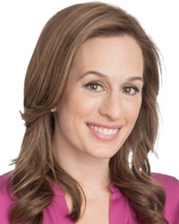
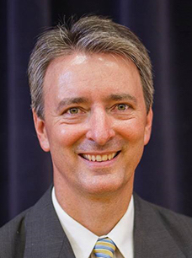
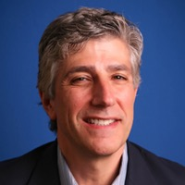
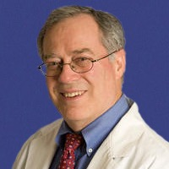
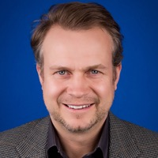
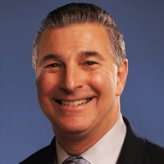
Consejo Científico de ASEA
Karen R. Stolman, M.D
Dr. Giuseppe Maffi
Brooke Alpert, M.S., R.D., C.D.N.
Dr. Richard Watt, Ph.D.
ASEAJunta de Profesionales Médicos
Dr. David Silverman, D.P.M.
Dr. Stan Gardner, M.D.
Dr. Maureen Hayes, M.D.
Dr. Karl V. Smith, D.C.
Dr. Foster Malmed, D.C., P.C.
Shawn Burke, P.T.A, CPT
Notes:
Muchos doctores, científicos, atletas y expertos bien conocidos en varios campos respaldan a ASEA, y rápidamente están creciendo en número.
*Muchos tienen carreras muy distinguidas y credenciales muy impresionantes. Ellos han hecho su investigación. Muchos ofrecen su tiempo como voluntarios para ASEA
*La posición de ASEA como creador de categorías ha ganado atención en todo el mundo.
*ASEA es respetada por su dedicación a "principios y propósitos" sobre "ego y finanzas" los principios centrales de nuestra compañía.
*Esto atrae grandes mentes, corazones y personas que piensan en lo espiritual, que creen que tienen la responsabilidad de compartir este regalo con la humanidad

Slide 28
Efectividad del canal de mercado para nuevos clientes
25
20
15
10
5
0
SEO
Email
Celular
Radio
TV
Pósters
periódico
PPC
Boca a Boca
directorios en línea
directorio local
relaciones públicas
50%
del Volumen Global Pagado a Asociados
Notes:
Conforme más y más gente está aprendiendo sobre el descubrimiento de ASEA y dándose cuenta de su potencial para ayudar a mucha gente
*Nuestra compañía rápidamente avanzó a las primeras 100 compañías de venta directa en el mundo. Hay miles de compañías de venta directa, así que esto es impresionante para una familia tan joven con un número tan pequeño de productos
*Ofrecer ASEA a través del marketing de red permite a gente ordinaria como yo y otros que comparten nuestra visión beneficiarse económicamente en lugar de agencias de publicidad y compañías farmacéuticas,
*ASEA está más disponible para más gente para un rango más amplio de problemas de salud- de que lo estuviera si se hubiera convertido en un medicamento
*Nuestros productos requieren una explicación. El marketing de red recompensa a la personas que invierten su tiempo, credibilidad e influencia para contar la historia de su compañía.
*ASEA le regresa el 50% del volumen global a personas como nosotros con cheques de agradecimiento cada semana.
*El ingreso residual es dinero que continua siendo generado independientemente de si estás trabajando o no. Por ejemplo intereses de dinero que está en el banco, esto está fuera del alcance de muchas personas. Cuando los mercaderes de red encuentran su equipo de distribuidores y sus clientes crecen, el ingreso residual puede volverse una realidad para ellos.

Slide 29
Un negocio de marketing de red te permite experimentar todos los beneficios de ser un empresario(a) sin tomar ninguno de los riesgos de un negocio tradicional
Notes:
Ya sea en tu tiempo libre, medio tiempo o tiempo completo, los negocios de marketing de red le permiten a las personas los beneficios de ser un empresario sin tomar los riesgos y gastos de un negocio tradicional.
*Algunas personas confunden el marketing de red con ventas al por menor, por que es con lo que están familiarizados. Pero aunque incluye ventas al consumidor, esta basada en una RED de distribución usando la forma de comunicación más vieja y efectiva: de boca en boca
*Este ha probado ser un modelo de negocios muy exitoso por casi un siglo.
*Nos unimos y nos apoyamos mutuamente usando cosas como esta presentación que fácilmente puede ser duplicada. Tomamos parte en las capacitaciones educativas gratuitas por teléfono e Internet para aprender y crecer con nuestra compañía. Lo mantenemos simple
.

Slide 30
Una Oportunidad Extraordinaria para todo el Mundo
trabajador de la construcción
ama de casa
artista
médico
consejero financiero
mesera
físico culturista
recepcionista
instructor de esquí
madres solteras
Notes:
Gracias a que nuestro negocio es primariamente uno de compartición y no de ventas, podemos ser nosotros mismos
*Ya sea que nos gustaría ganar mucho o poco, podemos participar con este negocio al ritmo que nos vaya bien y mezclarlo en nuestra vida. Todos traemos nuestros dones y personalidad únicos a nuestro negocio.

Slide 31
¿Por qué ASEA? 6 Razones
Tienes un problema de salud o quieres invertir en tu salud futura
Conoces o quieres a alguien que tiene un problema de salud
Eres un atleta o quieres más resistencia
Quieres mejorar la forma en la que te ves
Tienes estrés económico y podrías usar un ingreso extra
Quieres hacer la diferencia en el mundo
Notes:
Por lo regular las personas se interesan en ASEA por una o más de estas SEIS razones:
*Tienen un problema de salud, se quieren sentir mejor, o quieren invertir en su salud futura
*Conocen o aman a alguien con un problema de salud
*Son atletas o les gustaría tener más energía y menos fatiga para su vida diaria
*Quieren mejorar la forma en la que se ven y les atraen los beneficios anti edad para la piel
*Tienen estrés económico. Pueden usar un ingreso adicional y son atraídos por la oportunidad de un negocio en casa
*Quieren hacer una diferencia en el mundo y son atraídos por ser parte de algo visionario y pionero con personas que piensan de forma similar.

Slide 32
¿Dónde te Ves a Ti Mismo(a)?
1
2
3
Cliente
Ingresos de medio tiempo
$100–$1000
Constructor de negocios
$1,000 - $10k
y mas
Notes:
¿Te gustaría ver las opciones que las personas tienen con ASEA?
*¿Dónde te ves a ti mismo?
*A algunas personas simplemente les gustaría usar nuestros productos y convertirse en "Clientes Valorados ASEA". Si esto te interesa, puedes comprar a precio de menudeo o recibir un precio de "Cliente preferido". Todos los días, todo el año y por todo el tiempo que tomes ASEA, tu cuerpo continuará teniendo ayuda extra para la salud e inmunidad. El envejecimiento y el daño celular por los problemas de la vida moderna tendrán menos efecto en ti.
*Pero la mejor oferta es unirse a ASEA como un "Asociado"
*Aquí está porqué: ¡Los asociados pueden tener un precio especial en su primera orden y pueden calificar para recibir producto gratuito y "Cheques de agradecimiento" de ASEA! Sólo son $40 para unirse y recibes un centro de negocios automatizado GRATIS. ¡También recibes apoyo de gente dispuesta a ayudar como yo!
*Los constructores de negocios son asociados que trabajan haciendo crecer su negocio ASEA y ayudan a los demás a hacer lo mismo. Les brindamos entrenamiento gratuito. El éxito puede llevar a tener un ingreso residual creciente, libertad de tiempo y menos estrés sobre la economía y el retiro. Muchos logran sueños que nunca pensaron que se harían verdad.
*Muchas gracias por permitirme compartir esta información con ustedes y me encantaría saber lo que piensan y si alguna de las "Seis razones" se aplican a ustedes
*(pasa o registra/hojas de registro, pregunta como sienten con Renu 28, responde a las preguntas)

